Slide 1
Programa +OM
Modelos de MOM/MCQ/PTM/MGSO
Leandro Alves Rodrigues
Coordenador CCOM
Cristiano Viana Serra Villa
Especialista em Regulação

Slide 2

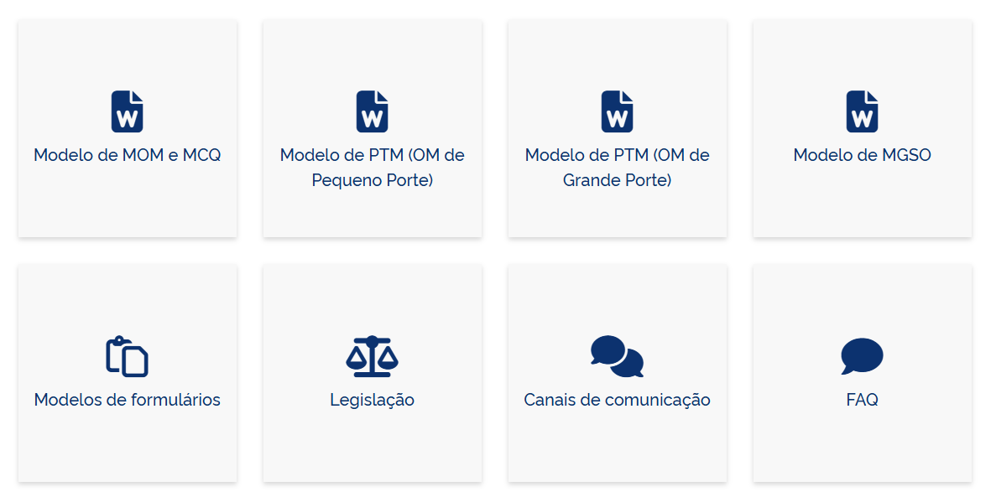

Página Certificação Descomplicada 145

Slide 3
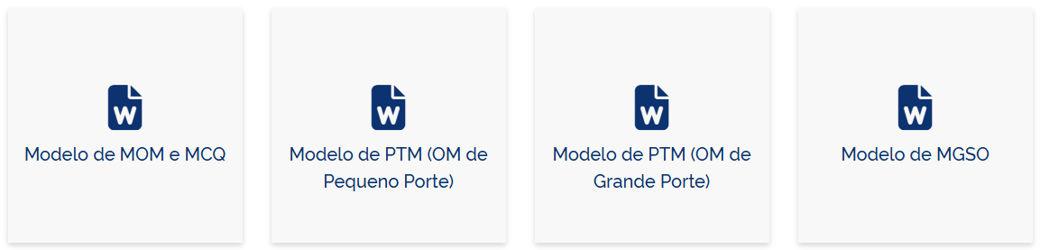
Modelos de Manuais

Slide 4
Objetivo dos Modelos
O material foi desenvolvido pensando principalmente nas empresas menores, de modo a facilitar a confecção de seus manuais durante o processo de certificação.
Os modelos são apenas exemplos, mas um ótimo guia para o desenvolvimento dos manuais (MOM/MCQ/PTM/MGSO).
Possibilita maior padronização dos manuais. (ex. sistema de cores de etiqueta)

Slide 5
Objetivo dos Modelos
O material proporciona às empresas maior agilidade e assertividade na confecção dos manuais, trazendo menores custos e uma certificação mais célere.
Não é obrigatório que as organizações sigam estritamente esses modelos na elaboração de seus manuais.
Nada impede que organizações já certificadas adotem esses modelos no todo ou em parte.

Slide 6

Objetivo dos Modelos
Cada OM é única e, por isso, pode requerer procedimentos adicionais específicos para demonstrar o cumprimento de requisitos.
Importante utilizar esse material com certo cuidado.
A empresa deve avaliar o modelo de manual removendo aquilo que não se aplica a ela e acrescentando seus procedimentos específicos.

Slide 7

Objetivo dos Modelos
As Instruções Suplementares ainda são os principais documentos de suporte na elaboração dos manuais.
Simplesmente adotar os modelos, sem considerar as informações dispostas na IS 145-010 (PTM), IS 145-009 (MOM/MCQ) e IS 145.214-001 (SGSO), não garante estar totalmente em conformidade com os requisitos regulamentares previstos.
As ISs trazem em detalhes os procedimentos requeridos e questionários que ajudam a OM concluir se o manual está em conformidade com os requisitos.

Slide 8
Modelo de PTM
Os modelos de PTM contêm políticas e procedimentos que uma empresa fictícia (ABC) utilizará para determinar seus requisitos de treinamento e ajudará na elaboração do programa.
Os modelos disponibilizados se dividem em duas partes:
Modelo de PTM (OM de grande ou médio porte)
Modelo de PTM (OM de pequeno porte)
Esse material está em consonância com a proposta de revisão C da IS 145-010.

Slide 9
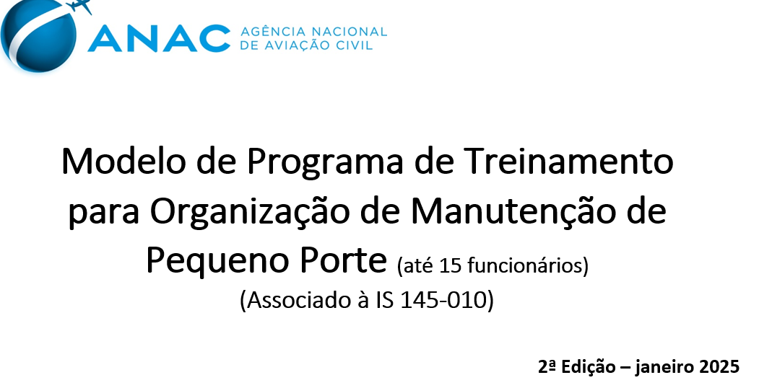
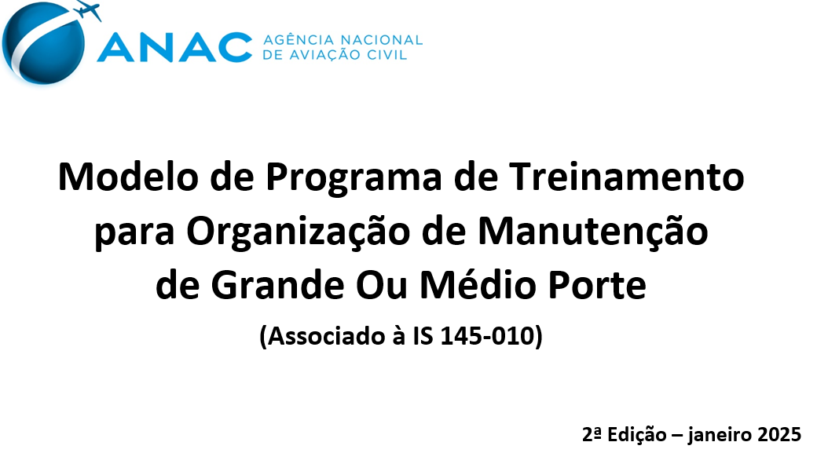
Modelo de PTM

Slide 10
Modelo de PTM
Os modelos abordam os componentes básicos do programa de treinamento e cobrem diversos procedimentos permitindo a OM identificar:
necessidades de treinamento inicial, recorrente e corretivo
definição de cursos e métodos de treinamentos
seleção de fontes externas de treinamentos
qualificação de instrutores
medição da eficácia do treinamento
formas de registros e muito mais

Slide 11
Principais Dúvidas
Sou obrigado a utilizar esse modelo?
Preciso pagar TFAC para adequar meu manual a esse modelo?
Como fica o nº da revisão do manual se utilizar esse modelo?
Posso juntar esses modelos em um único manual?
Com a adoção desse modelo ainda preciso da declaração de conformidade?
F-141-01 (encaminhamento de manuais) como e quando utilizar?

Slide 12
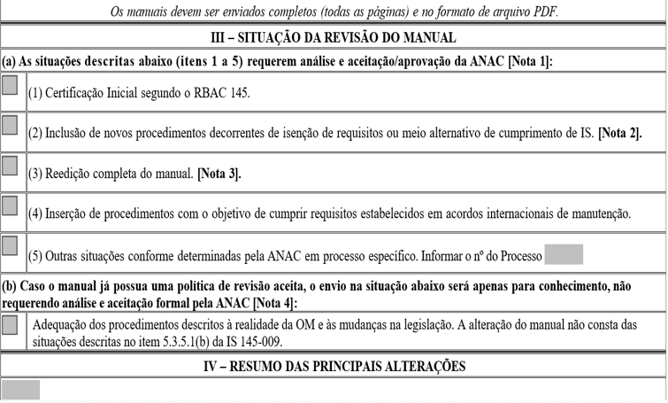


F-141-01

Slide 13
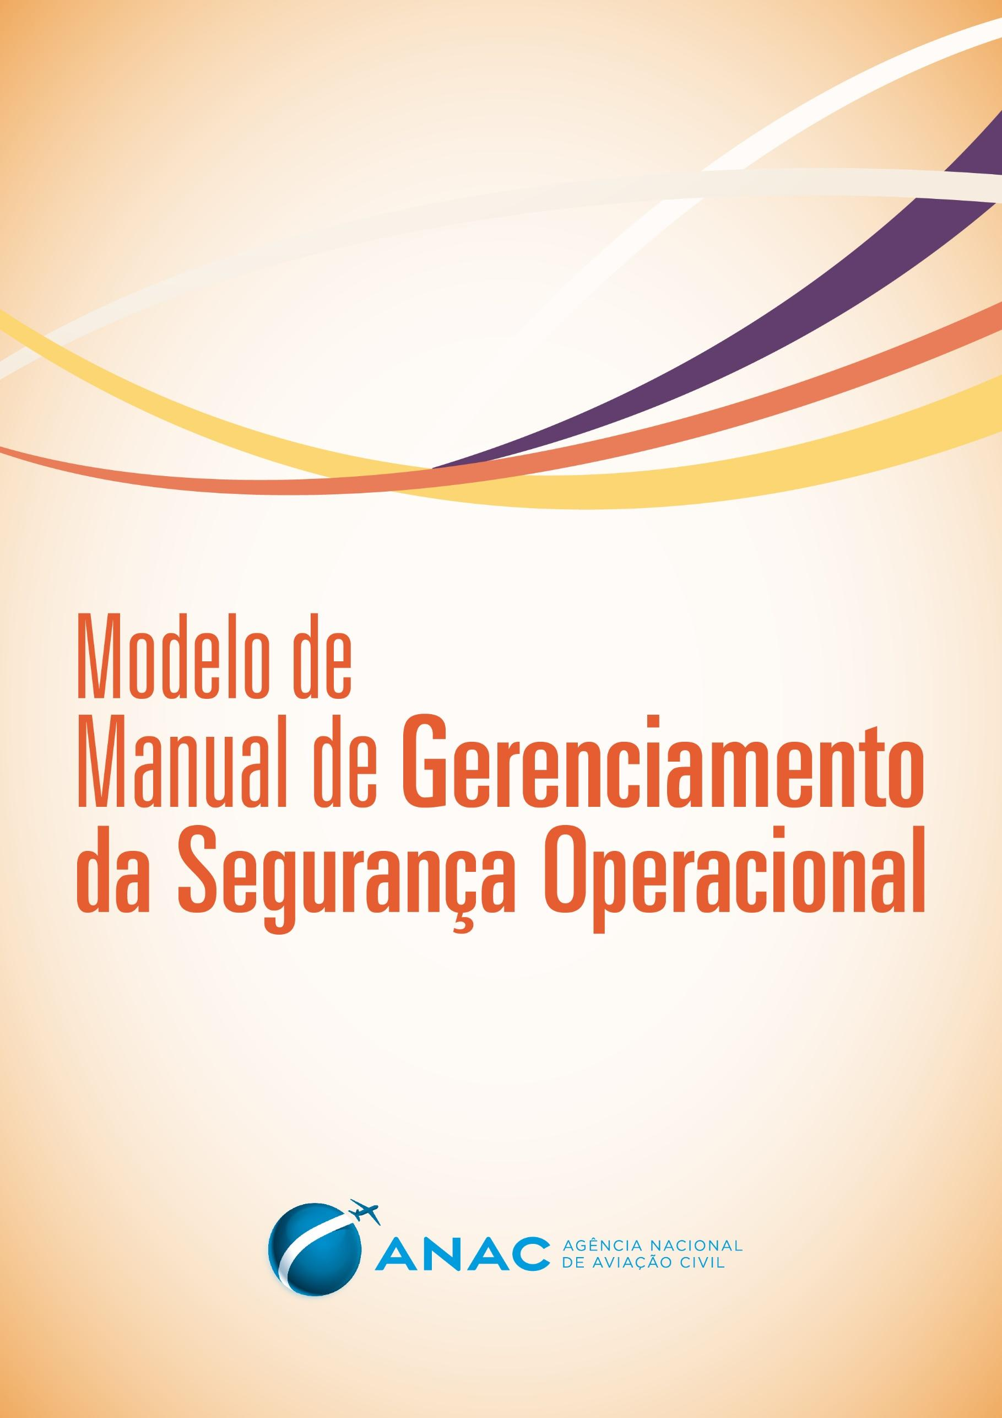
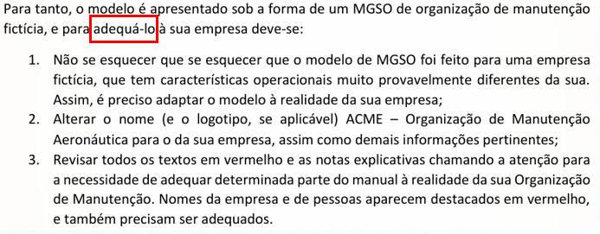
Modelo de MGSO

Slide 14
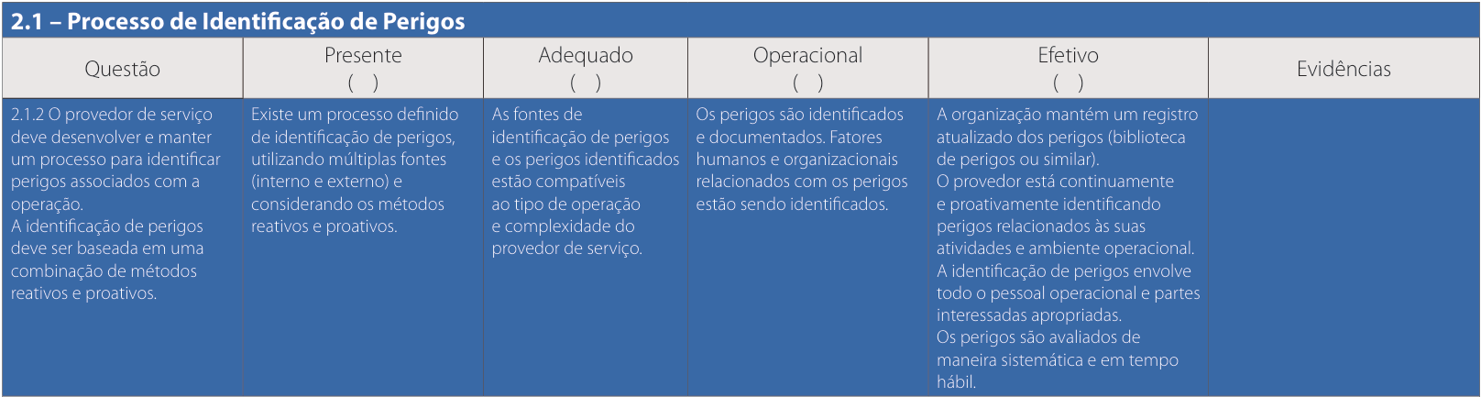
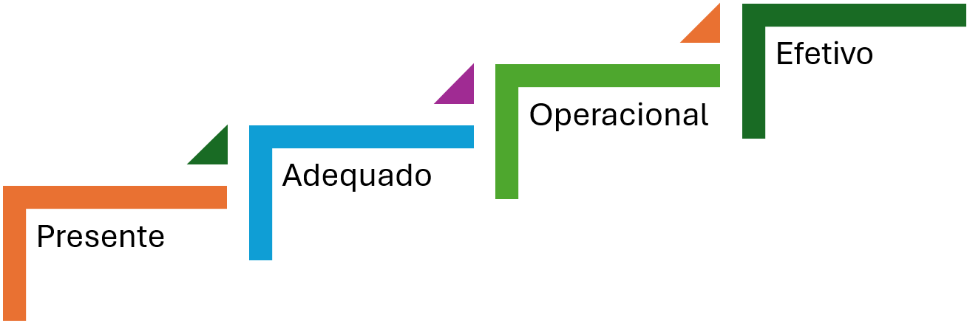
Modelo de MGSO

Slide 15
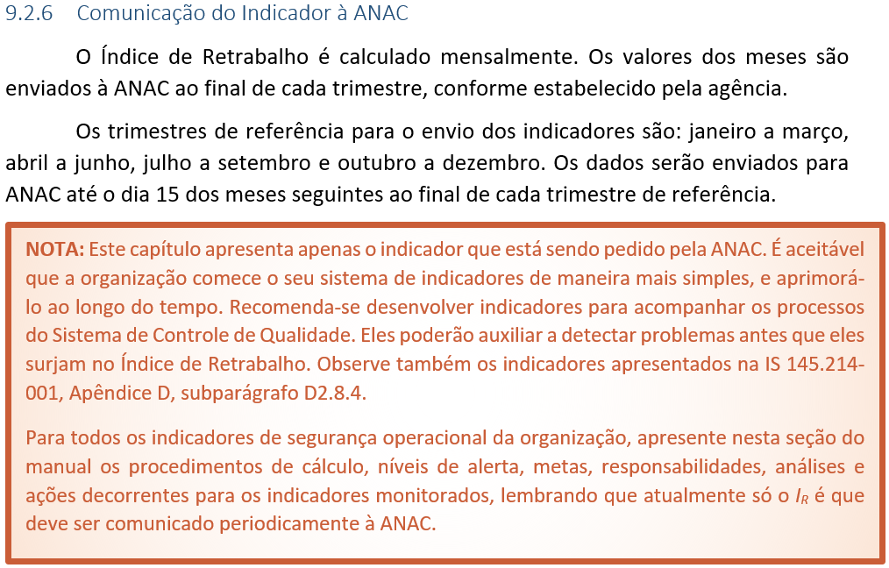
MGSO - Exemplo de Adequação de Processo

Slide 16
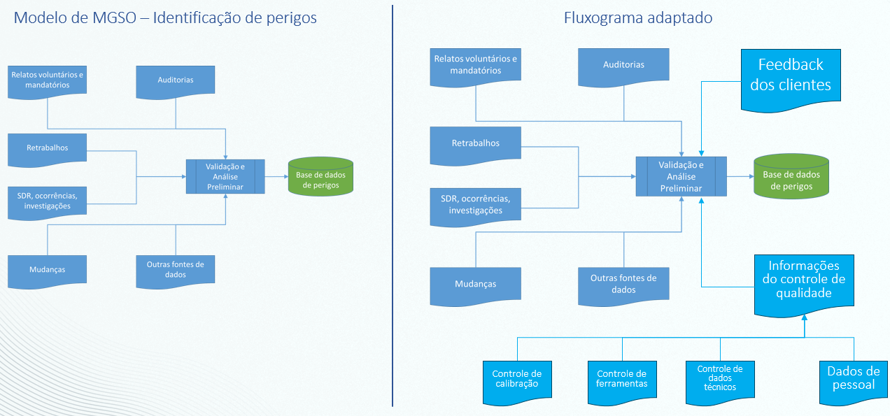
MGSO - Exemplo de Adequação de Processo

Slide 17

Importância dos Manuais
Os manuais não são apenas documentos a serem apresentados na certificação e consultados somente em auditoria. São documentos dinâmicos, necessitam de constantes atualizações e sempre devem ser consultados e seu conteúdo disseminado em toda a empresa.
Quando bem escrito e seguido à risca, o manual se torna um grande aliado e uma importante ferramenta do sistema de controle da qualidade.
Uma vez aprovado pela ANAC, os procedimentos estabelecidos no manual viram regras por força do RBAC 145. Daí a importância de se ter um manual com procedimentos que realmente se aplicam à realidade da OM.

Slide 18

Reflexão
“A Segurança de Voo é um processo contínuo onde pessoas com o mesmo ideal, conscientes e em ação, procuram atingir e garantir seus ideais, dentro da mais perfeita e harmoniosa cooperação”
“A Segurança de Voo é um processo contínuo onde pessoas com o mesmo ideal, conscientes e em ação, procuram atingir e garantir seus ideais, dentro da mais perfeita e harmoniosa cooperação”

Slide 19

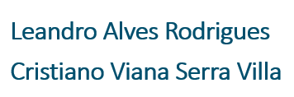
Disposições Finais
“”
Nossos canais de comunicação estão sempre abertos
Acesse a página das Organizações de Manutenção em:
https://www.gov.br/anac/pt-br/assuntos/regulados/manutencao-aeronautica
Leandro Alves Rodrigues
CCOM
Cristiano Viana Serra Villa
Especialista em Regulação
Muito obrigado!

